Slide 1
사회서비스공단의 도입배경과 서울시 현안
송인주(서울시복지재단 연구위원)

Slide 2
주요 검토 내용
○ 사회서비스 개념과 사회서비스의 확대
○ 사회서비스 전달체계와 서비스 공급주체의 문제
○ 사회서비스 공단 핵심기능
○ 사회서비스 공단 도입과 서울시 현안

Slide 3
사회서비스 개념
사회서비스는 개인의 사회적 권리에 대한 제도적 접근임
‘사회적 권리에 대한 제도적 접근’으로서의 사회서비스는 자유경쟁 시장처럼 서비스의 내용과 수가 제한없이 발달하기 어려운 특성을 가진 유사시장(Quasi-Market)임.
사회서비스의 정의에는 정부의 재정지원 서비스사업 전반을 포괄함.

Slide 4
신 사회 위험과 사회서비스의 확대
전통적 사회위험(질병, 실업, 빈곤 등)을 해결하기 위해 복지국가 정책이 도입되었던 시대를 뒤로하고, 산업구조 변화로 기술집약적 산업과 IT 기술력 확대, 세계화로 인한 노동유연화, 소득불평등 심화, 저출산 고령화 문제로 인한 생산인구의 부족 등으로 새로운 사회 위험이 등장함
산업구조의 개편으로 남성 1인 부양자 모델을 수정해야하는 상황, 여성의 경제활동이 강조됨에 따라 여성의 역할이던 가족 돌봄 영역이 사회적 책임으로 전환돼야 할 필요성 제기됨(주은선 역, 2015). 주로 육아, 가사, 간병 등이 그것임. 돌봄의 사회화 현상은 소득지원중심의 공공부조에서 현물, 서비스 급여를 중심으로 한 다양한 사회서비스로 확대시킴

Slide 5
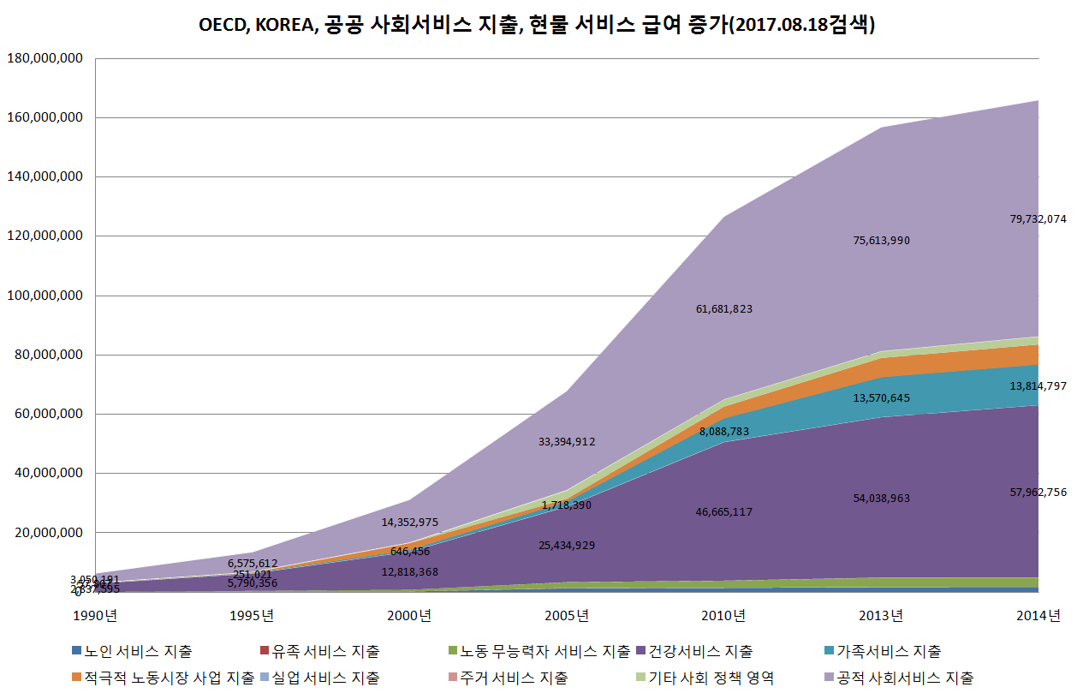
OECD 국가 통계, 한국 공공서비스지출
1990년에 6조원이던 공공지출 규모가 2014년에 166조원으로 큰 폭 상승함

Slide 6
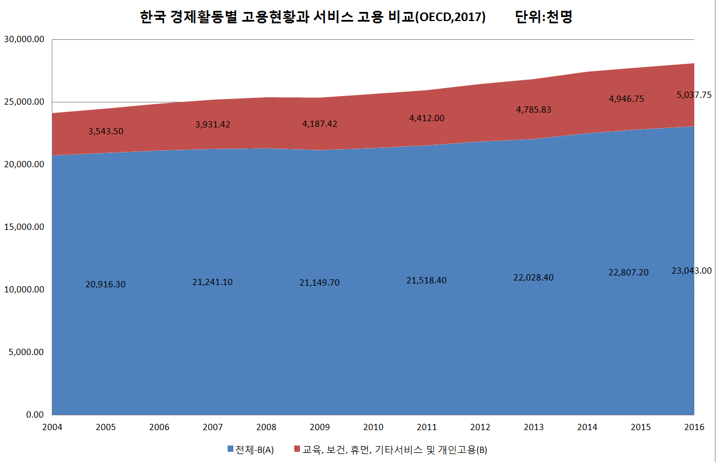
OECD 고용통계, 한국 사회서비스 고용인원
2004년 고용인구 2천 2백 55만명 중 교육보건사회서비스 고용인원은 14.99%인 381만명임. 약 12년이 지난 2016년 현재, 고용인구 2천 6백 23만명 중 교육보건사회서비스 고용인원은 19.2%인 509만명으로 4.2%p 상승하였음

Slide 7
사회서비스 전달체계 문제
사회서비스 전달체계의 공급주체는 4주체별로 정리할 수 있음
공급주체는 가족, 정부, 민간비영리, 시장으로 구분해 볼 수 있으며 가족은 비공식, 정부는 공식으로 설정함.
현재 한국의 사회서비스 전달체계에서 정부는 실질적으로 서비스를 제공하는 기능보다는 규제, 평가와 이용료 지원의 기능을 주로 수행함

Slide 8
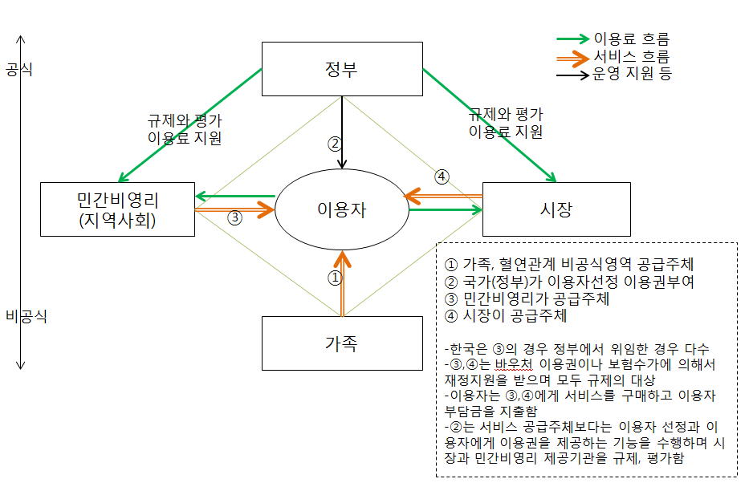
사회서비스 공급의 차원과 주체별 역할
자료 : Pijl(1994); 조흥식외 (2013);김철 외(2015) 재구성

Slide 9
사회서비스 공급 기관의 민간중심성과 시설 난립 등의 문제
사회서비스 공급 기관은 민간 중심임.
대표적인 사회서비스인 장기요양보험서비스 외에도 장애인활동지원서비스, 가사간병서비스는 모두 공공의 자금이 85%이상 지원되는 구조이며, 기초수급자는 전액 공공지원으로 이루어지는 구조임에도 불구하고 운영주체는 100% 민간업체임.
아이돌보미 서비스의 경우도 육아종합지원센터에서 인력관리를 수행하도록 하고 있는데 육아종합지원센터는 법인에 위탁하여 운영함. 육아종합지원센터는 인력을 확보하고 신청한 가정에 소개하는 기능을 하며 부모와 돌보미간의 계약관계로 운영되는 구조라 책임성있는 관리 구조가 부족함.

Slide 10
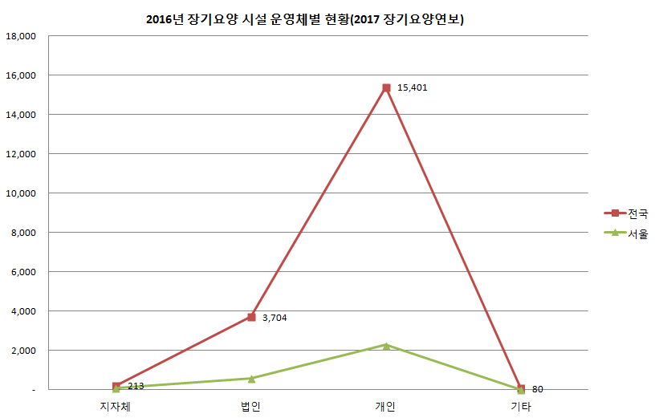
2016년 장기요양시설 운영체별 현황

Slide 11
사회서비스 공급 과잉 및 난립의 문제
시설요양 | 부당 청구액 | 종사자 배치기준 위반 |  | 종사자추가배치 가산기준 위반 |  | 정원초과기준 위반 |  | 기타
 | 16,329 | 12,388 | 75.9 | 2,177 | 13.3 | 1,122 | 6.9 | 642 | 3.9
재가기관 | 부당 청구액 | 허위청구 (서비스 미제공·증량청구) |  | 종사자추가배치 가산기준 위반 |  | 방문목욕 제공기준 위반 |  | 기타
 | 7,172 | 3,529 | 49.2 | 1,477 | 20.6 | 432 | 6.0 | 1,734 | 24.2
자료: 보건복지부 보도자료(2016. 4.20), 김연명 외(2016) 재인용

Slide 12
사회서비스 공급 과잉 및 난립의 문제
사회적 흐름에 맞춰 사회서비스 분야 시장의 공급이 증가됨. 비스 필요 수급자 양에 비해 과다하게 설치되어있는 것으로 나타남(선우덕, 2015).
2015년 장기요양 분야 부당청구 현황을 살펴보면, 부당청구액이 223억원에 해당함. 장기요양분야 뿐만 아니라 사회서비스 분야는 재정을 공공에서 부담하는데 지나친 민간중심 경영은 도덕적 해이의 문제를 낳음.
공급주체의 문제를 해결하기 위한 방안
공공의 규제 역할을 강화하는 방안이 있고 공공 공급주체가 직접 서비스 제공에 참여해 질 높은 서비스를 제공함으로서 전달체계 내 공급주체 사이의 긴장과 견인의 기능을 수행하는 기능이 요구됨. 사회서비스 공단은 규제를 주로하던 정부의 서비스 전달체계 내에서의 역할을 직접 경영으로 변화시키는 것임

Slide 13
사회서비스 공단의 핵심기능
한국의 사회서비스 공급체계의 민간의존성 개선
정부의 직접 고용과 서비스 운영주체로서의 기능 수행으로 민간 중심성 탈피를 위해 공단 설립하고 서비스 제공의 한 주체로 질 높은 서비스 제공
정부의 기존 서비스 규제와 이용료 지원 등의 방식은 유지하고 사회서비스 공단을 통해 공공 서비스 제공과 민간기관 경영지원 컨설팅 수행
공급체계에서 공공이 차지하는 비율 목표를 설정하고 이에 대한 정부의 책임을 확고히 할 필요성
서울시는 장기요양 서비스 전체 이용자의 증가에 따른 공공의 서비스 비율을 현재의 0%에서 단계별로 15%까지 높이는 방안을 마련하는 등의 접근이 요구됨

Slide 14
사회서비스 공단의 핵심기능
사회서비스 이용자 선별 등의 문제 개선
민간중심성으로 인해 문제시된 윤리경영 뿐만 아니라 이용자 크리밍, 파킹(Creaming, Parking, 쉬운 대상만 서비스하거나 어려운 대상은 유예하는 행동) 현상은 공공 재정으로 운영하는 서비스 제공의 실패라 할만한 중요한 문제임
이 문제를 해결하기 위한 공공의 직접 서비스 제공과 선별될 위험이 있는 이용자를 발굴 지원하는 등의 사각지대 해결을 위한 기능 수행

Slide 15
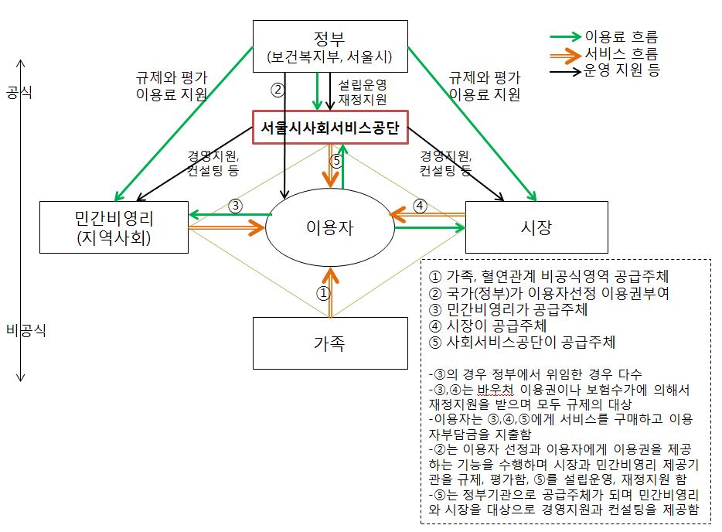
사회서비스 공단을 통한 서비스 공급 주체 기능과 역할 개편

Slide 16
서비스 일자리 질 개선 및 서비스 개선 효과
좋은 일자리 모델과 관리 모델 창출로 서비스 이용자 관리와 서비스 개선을 위한 최적의 조직 운영 모델 구축을 구축함
장기요양 및 서비스 급여를 최대한 활용한 사회서비스 제공 모형 도출로 서비스 제공자에게 적정 노동시간을 통한 시간제 일자리가 아닌 상용형 일자리를 제공
김연명 외(2016)에 따르면, 사회서비스 방문서비스 제공자들의 급여는 시간당 7000원수준으로(아이돌보미 6500원) 현재 수가체계에선 정부가 발표한 2018년 최저임금 7,530원 에도 모두 못 미치는 금액임
따라서 공단에서 시간제 서비스 제공인력에 대한 금여 체계를 마련할 때, 전체 방문서비스 종사자에 대하여 시급 9,500원 이상이 되도록 설계하는 방안과 종사자 복리후생비 등에 대한 지원을 보충하는 안을 마련해야함. 이 금액은 서울시 생활임금 2018년 기준 9,211원보다 많은 금액임
시급이 아닌 월급제를 추진하기 위해 필요한 기본급 체계와 월급제를 만족할 수 있도록 하는 노동시간 확보, 서비스 시간외 근로시간에 대한 직무설계(교육, 상담, 서비스 유지관리를 위한 직무 등)를 실시해야함
서울시의 서비스 사각지대 개선을 위한 추가 사업을 통해 회피 대상 사례에 대한 서비스 지원 등을 실시함
사회서비스공단의 핵심기능

Slide 17
서비스 이용자의 욕구와 장기요양 서비스 개선을 위한 연구와 지원
공단에서 제공되는 서비스 계획만이 아니라 서비스 관리자에 의한 사례관리와 서비스 계획 보완 등이 상시적으로 이루어져야 함
치매노인, 중복 질환을 가진 노인 등 서비스 욕구가 다양한 노인들에 대한 종합적인 지원을 위한 다양한 지원체계 마련 실시
돌봄 서비스의 통합성 문제를 해결하기 위한 서비스 실험과 운영 필요
사회서비스공단의 핵심기능

Slide 18
서울시 생활임금 기준으로 종사자 처우 향상을 고려할 때 추가예산 문제
사회서비스 영역별 정부 수가에 따라 서울시 생활임금수준까지 급여를 맞추기 위해서는 복리후생비 등의 인건비관련 간접경비를 포함하여 모든 수가 수입을 인건비로 지급하는 것을 전제로 할 때 만족이 될 만 한 상황임
이해관계자 문제에 대한 해결방안 마련
반대 : 보육분야의 교육이지 서비스 아니다. 유보통합의 걸림돌이된다
반대 : 방문요양시설 협회의 문제제기
찬성 : 양대노총과 시민사회의 찬성 메시지
다양한 방식의 설명회와 간담회 개최 필요
민간 방문요양 기관 공공 위탁도 고려
공공의 월급제 및 서비스 모델 민간에 지원
기타, 중앙정부의 수가 체계 개선 요구, 기타 복지 전달체계, 민간 법인에 미칠 영향 대응, 공단의 관료제 문제 등 탈피 방안 등 구상 필요
사회서비스공단의 핵심기능

